Slide 1

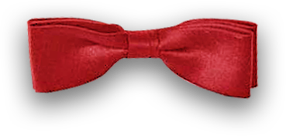
카르노맵을 이용한
부울 대수 간소화 프로그램
201533695 김경훈
ppt양식 출처: http://wwsound.blog.me/220557809136

Slide 2
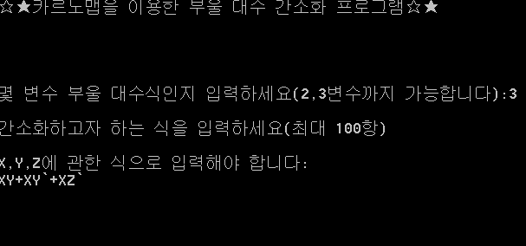
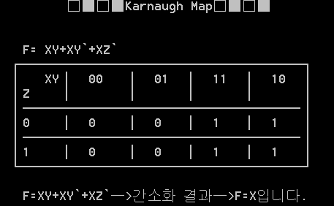
활용 방안(만들게 된 계기)
어떤 복잡한
식이여도
입력하기만 하면

Slide 3
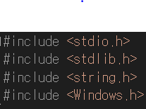
헤더파일
입출력 함수 사용
C유틸리티 함수 사용
STRTOK 등 문자열
관련 함수 사용
SYSTEM("PAUSE"),
SYSTEM("CLS"),
SLEEP 함수 사용

Slide 4

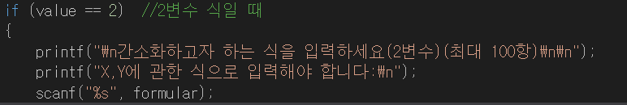

1. 부울 대수식 입력받기
사용자로부터 간소화하고자 하는 식을 입력받는다.
(문자열)

Slide 5
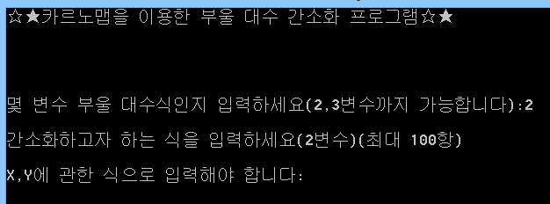

1. 부울 대수식 입력받기
X,Y,X`,Y`로 이루어진, 간소화해야할
부울 대수식을 입력한다.

Slide 6
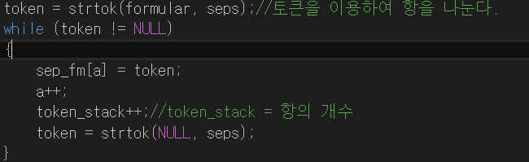

2. TOKEN을 이용한 항 나누기
seps로 지정한 문자열이 나올 때 마다 나눔
strtok(토큰)을 이용하여 '+'을 기준으로 항을 나누면서,
sep_fm이라는 포인터 배열에 각 항을 집어넣는다.
각 과정마다 , token_stack을 쌓아 항의 개수를 센다.

Slide 7
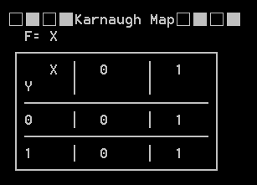
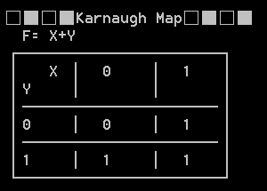
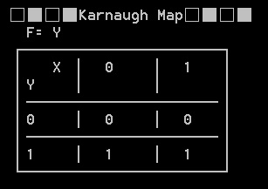
* 이용할 카르노맵의 원리
+
=

Slide 8
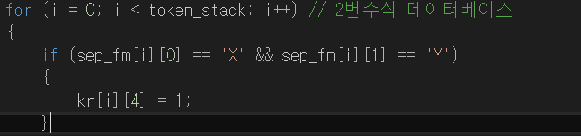
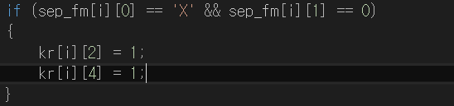
3. 데이터베이스
X 0 1
Y
0 kr[i][1] kr[i][2]
1 kr[i][3] kr[i][4]
token_stack(항의 개수)에 이르기까지 각 항에
XY,XY`,X`Y`등 모든 나올 수 있는 경우의 수를 검사
EX) 다음의 경우엔 XY검사이므로 4번째 칸에 1을 삽입
또 다른 예로 X의 경우에는 kr[i][2],kr[i][4] 에 1을 삽입.
X 다음 항에 0일 경우까지 포함하여
XY, XY` 같은 경우에
X의 경우가 해당되지 않도록 조절함

Slide 9
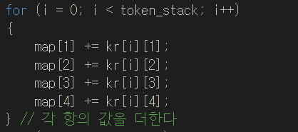
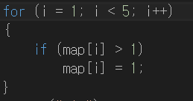
3. 10진수 - > 2진수화 과정
MAP배열(실제로 카르노맵에 입력되는 값)
에 각 항에 입력된 값을 쌓는다.
(카르노맵의 원리 이용)
하지만 부울 대수식의 값은 2진수이기 때문에
1이상부터는 1을 더 쌓아도 1이기 때문에
2이상 입력된 값을 전부 1로 처리한다.

Slide 10
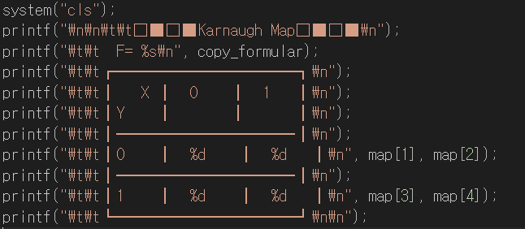
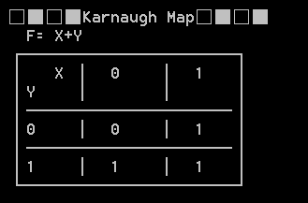
4. 카르노맵 출력

Slide 11
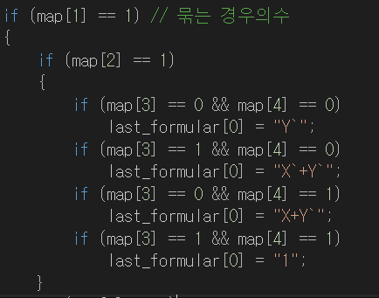
5. 카르노맵 묶기
카르노맵에서 묶는 법칙을
여기서도 적용시켜,
last_formular
(최종 간소화된 식)
을 설정한다.

Slide 12
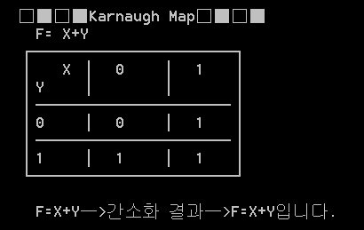

6. 최종 간소화식 출력

Slide 13
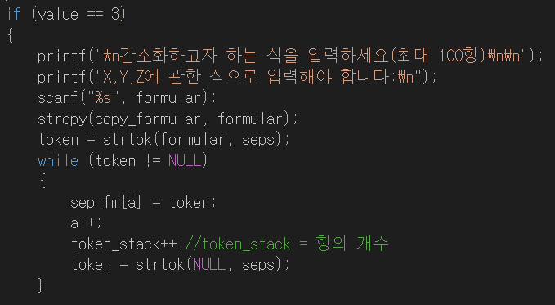
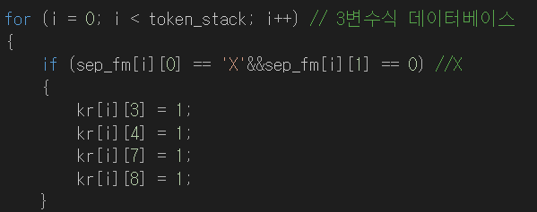
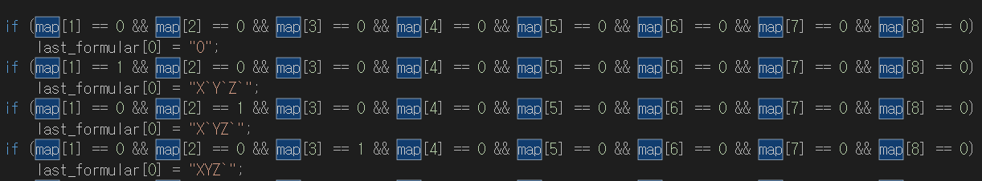
* 3변수에서도 같은 원리를 적용한다

Slide 14
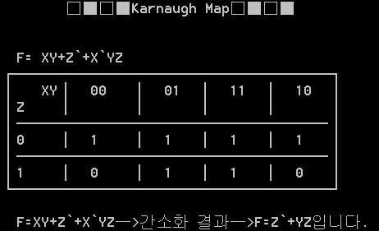
* 역시 같은 원리로 카르노맵을 출력

Slide 15



감사합니다
LOGO

